Slide 1
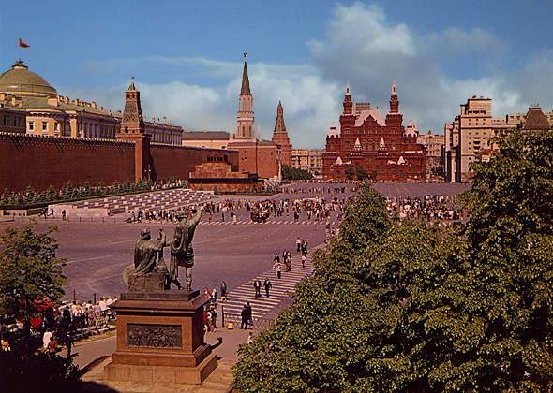
Москва

Slide 2
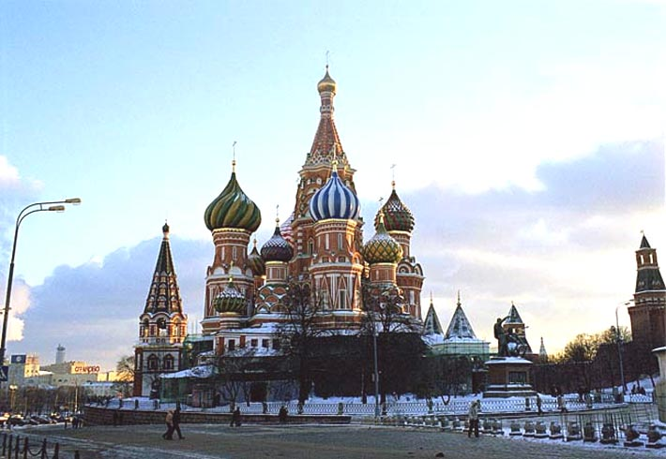
Москва

Slide 3
Когда же она
образовалась??????

Slide 4
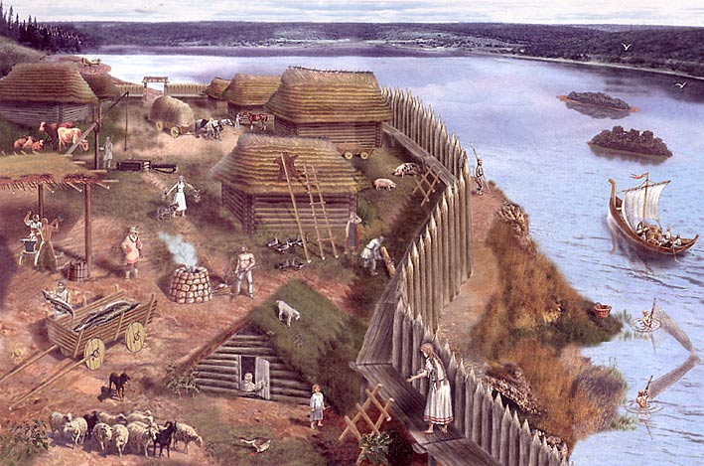
Маленький деревянный городок Москва упоминается в летописях с 1147 года.

Slide 5
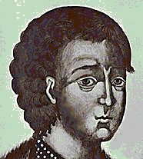
Юрий Долгорукий (1125–1157) — сын Владимира Мономаха, получивший прозвище "Долгорукий" за постоянное стремление расширить свою территорию и подчинить себе Киев.

Slide 6
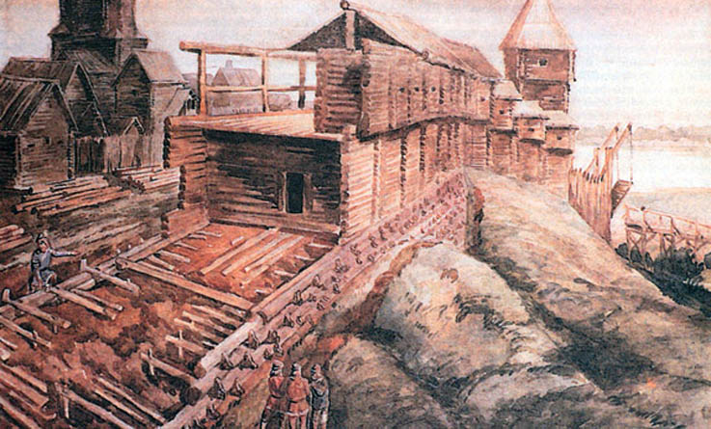
Князь Юрий Долгорукий «заложил град Москву» ниже устья реки Неглинной, окружил свой двор деревянными стенами и превратил его в город.

Slide 7
Москва была выстроена на месте бывшей усадьбы боярина Кучки, которую присвоил себе Юрий Долгорукий. Село Кучково — место основания Москвы. Здесь 4 апреля 1147 года состоялись переговоры Юрия с князем Святославом, который привез в подарок Юрию шкуру барса.

Slide 8
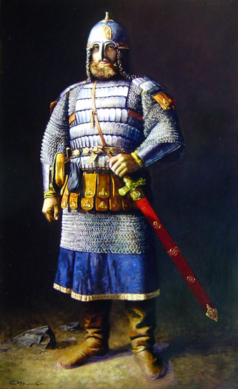
В 1156 году построены первые деревянные стены будущего Московского Кремля.

Slide 9
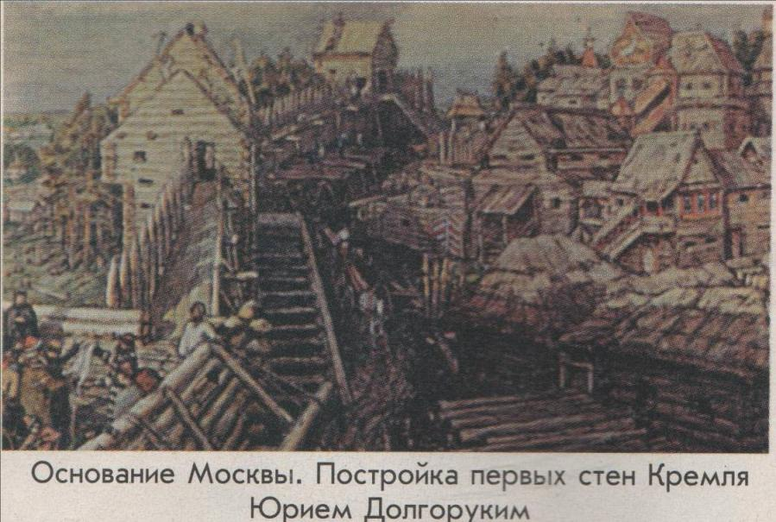

Slide 10
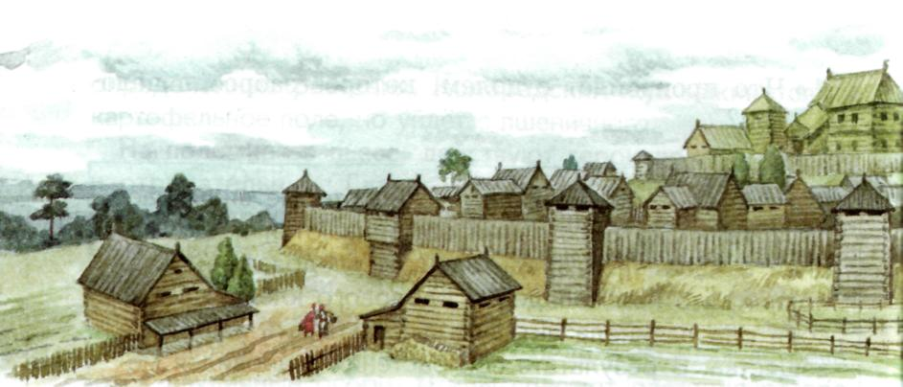
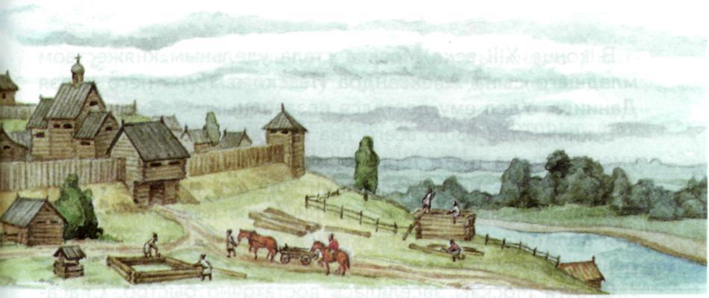
Посмотрите, как удачно расположился этот городок. Он стоит на высоком обрывистом холме над рекой Москвой.

Slide 11
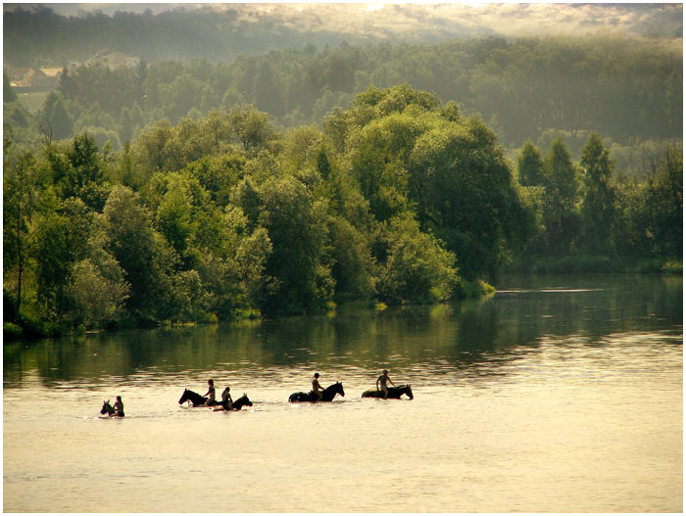
Река Москва впадает в Оку, по которой прямой путь к Нижнему Новгороду, к Волге.

Slide 12
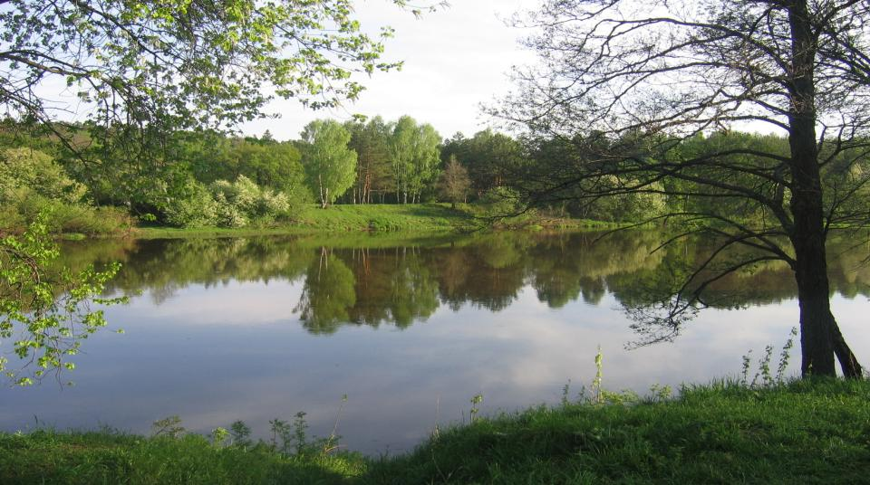
Недалеко от Москвы исток реки – Клязьмы, которая впадает в Оку.

Slide 13
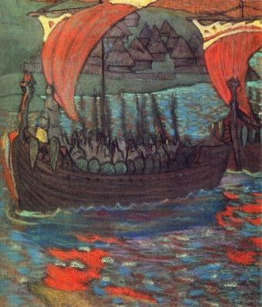
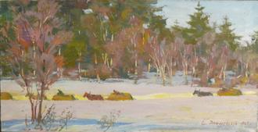
Река Москва связывала город с северными княжествами. Реки были главными дорогами в те времена. Летом по ним плыли на ладьях, зимой по льду шли санные обозы.

Slide 14
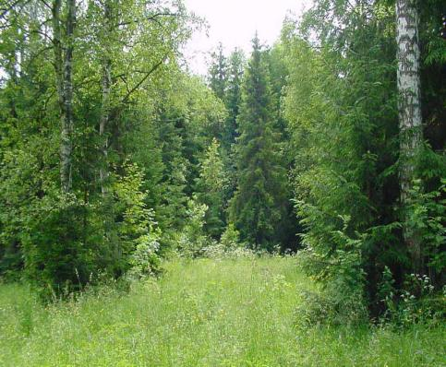
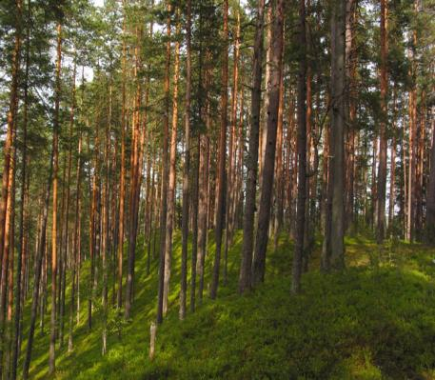
Город окружали разные леса. Рядом с Москвой были все три подзоны русского леса, это влияло на развитие хозяйства.

Slide 15
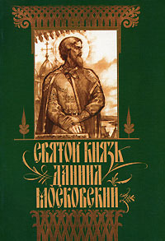
В конце XIII века Москва стала удельным княжеством младшего сына Александра Невского 15-летнего князя Даниила. Удел ему достался незавидный.

Slide 16
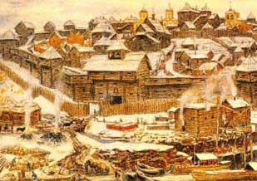
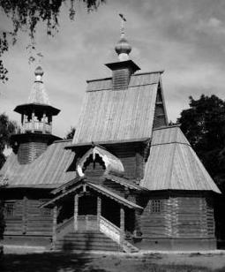
В княжестве было всего два города – Москва, которая умещалась на трети территории современного Кремля, и Звенигород – ныне маленький городок на берегу реки Москвы.

Slide 17
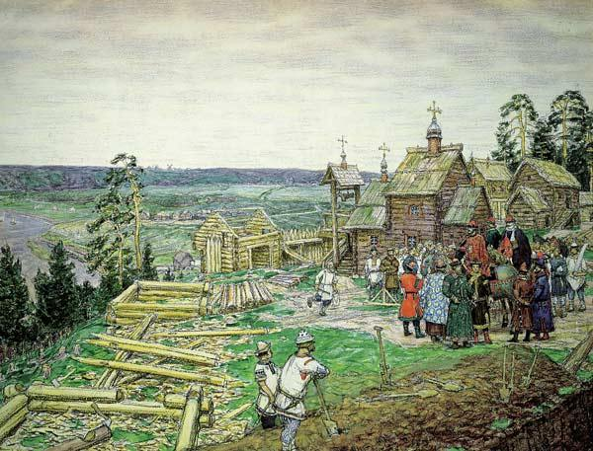
Округа Москвы заселялась быстро. Переселенцы шли с юга на север. Москва была первой их остановкой. Большинство здесь и оседало: сначала по берегам рек, осваивая незаселённые места.

Slide 18
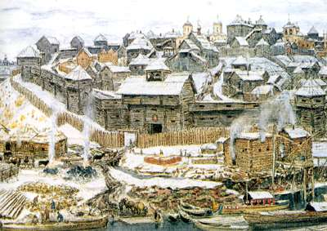
Чем больше в княжестве людей, тем больше дань. Московские князья выкупали в Орде русских пленников, сманивая крестьян из других княжеств.

Slide 19
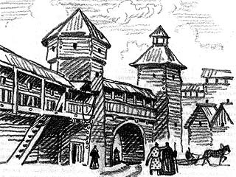
Немалый доход приносили и пошлины с купеческих караванов, которые по разным дорогам проходили через Москву. Так московский князь становился богаче.

Slide 20
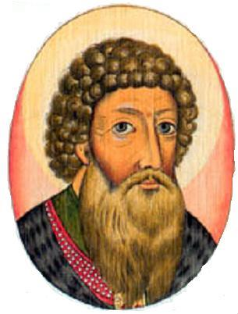
Особенно прославился князь Иван Данилович, по прозвищу Калита.

Slide 21
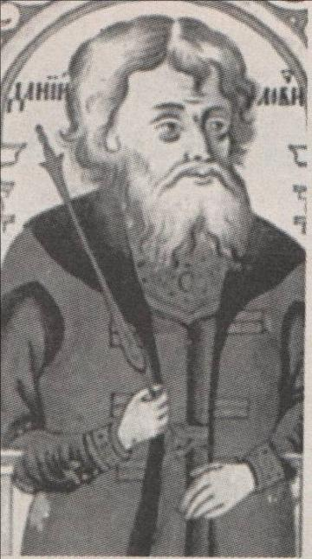
ИВАН 1, КАЛИТА
«Калита» – др.рус. – «кошель,
мешок с деньгами» Деньги он тратил на покупку земель в других княжествах. Где деньгами, где хитростью, а при случае и силой он собрал значительные территории вокруг Москвы.

Slide 22
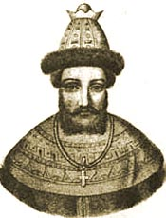
Иван I Данилович Калита
Сын Даниила, внук Александра Невского.
Расширил территории и усилил Московское княжество.
(1296–1340)

Slide 23
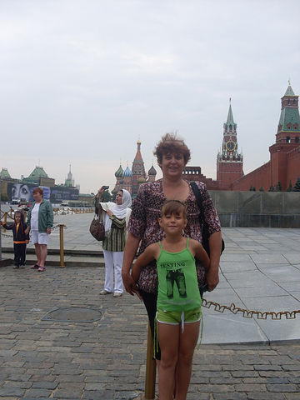
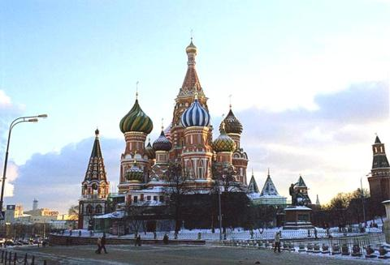
СПАСИБО ЗА ВНИМАНИЕ!
Спасибо за внимание!

